Slide 1
基于ASP.NET学生宿舍管理系统的设计与实现
姓 名： 方游
准考证号： 018914405200
专 业： 软件工程
指导老师：卞昌军

Slide 2
摘要
至今，计算机得到了广泛的应用和发展，所以学校也越来越重视用计算机来进行学习及生活上的管理。在生活方面，宿舍作为学生生活的重要场所，也是学校不可缺少的组成部分，因此，提高宿舍管理的工作效率是尤为重要，谨于此条件，本人设计一个学生宿舍管理系统以满足社会需求。
我所设计学生宿舍管理系统，以Visual Studio 2010为开发平台，以SQL Server2008 作为后台数据库。本系统主要由管理员管理，宿舍信息管理、学生的信息管理、收电费项目管理、宿舍申报维修修记录以及卫生管理，违纪管理，等功能构成，包括了宿舍的基本管理。
本文详细编写了系统的各个功能模块设计及数据库设计之思路，在用户体验方面，以用户为中心，以界面友好性为原则，提高了系统的实用性。系统的主要功能包括包括学生信息管理，宿管信息管理，宿舍楼信息管理，宿舍信息管理，公告信息管理，宿舍设备信息管理，账号信息管理等功能。

Slide 3
课题背景
学校学生宿舍管理是学校管理中的一个极为重要的环节，它是整个学校对学生生活管理的核心和基础。现在我国多数高校的档案记录及管理水平还停留在纸质的基础上，这样的机制虽然还被绝大多数高校所利用，但不得不承认它浪费了许多人力和物力，而且，随着信息时代的发展，这种传统的管理方法必然会被计算机为基础的信息管理所取代。信息社会的高科技，商品经济化的高效益，使计算机的应用已普及到经济和社会生活的各个领域。计算机已经成为我们学习和工作的得力助手：今天，计算机的价格已经十分低廉，性能却有了长足的进步。它已经被应用于许多领域，计算机之所以如此流行的原因主要有以下几个方面：首先，计算机可以代替人工进行许多繁杂的劳动；其次，计算机可以节省许多资源；第三，计算机可以大大的提高人们的工作效率；第四，计算机可以使敏感文档更加安全，等等。为了适应现代社会人们高度强烈的时间观念，学生宿舍管理系统将会为宿舍管理人员，老师及学生带来极大的方便。随着学校管理制度的规范化和对学生宿舍管理的重视，这个系统的开发必将展示其独特的用途。

Slide 4
研究意义
本系统目前的研究，有助于学校信息一体化。学校通过本系统，可以进行现代化建设，信息技术的迅猛发展，终将代替传统的纸质记录。解放人员劳动力，减少学校公寓人员开销，提高了宿舍管理部门的工作效率，充分的利用资源。从根本上解决了人工失误等问题。因此，这也是公寓管理的发展趋势。

Slide 5
研究内容
后台管理员功能模块主要负责系统的基本信息的管理，包括学生信息管理，宿管信息管理，宿舍楼信息管理，宿舍信息管理，公告信息管理，宿舍设备信息管理，账号信息管理等功能。
员工功能模块实现了系统的员工管理功能模块，包括查看学生信息，查看公告信息，卫生信息管理，违纪信息管理，水电费信息管理，住宿费信息管理，修改个人信息等功能。
学生功能模块主要实现了修改自己的信息，修改登录密码，查看公告信息，查看自己的违纪信息，查看卫生信息，申请维修信息，意见和建议管理等功能。

Slide 6
研究方法
按照软件工程和管理信息系统开发方法，结合宿舍管理系统的特点，采用结构化、模块化，自顶而下地对系统进行分析和设计。通过使用软件开发工具：Microsoft Visual Studio 2010，数据库系统：SQL Server 2008，处理图片工具：Adobe Photoshop CS5等相关软件实现整个系统的设计。
整个过程包括前期的准备工作，前台界面的设计与实现，数据库的相关信息处理，最终实现一个完整的，功能齐全的，面向最终用户的学生宿舍管理平台系统。

Slide 7
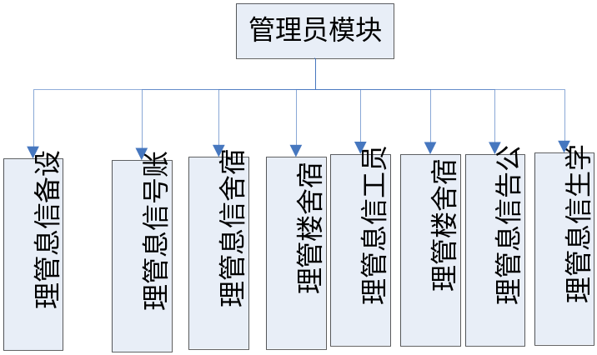
管理员功能模块图

Slide 8
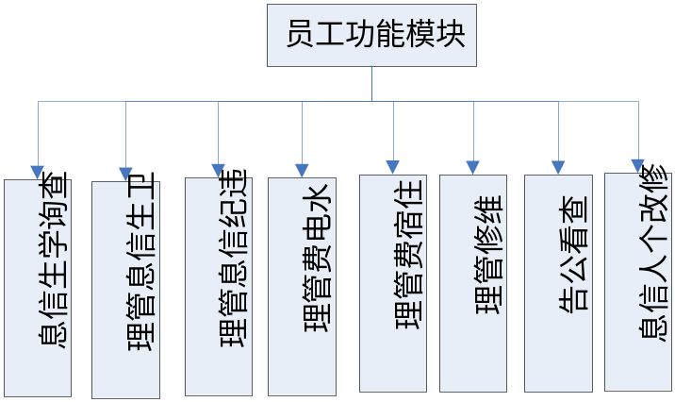
员工功能模块图

Slide 9
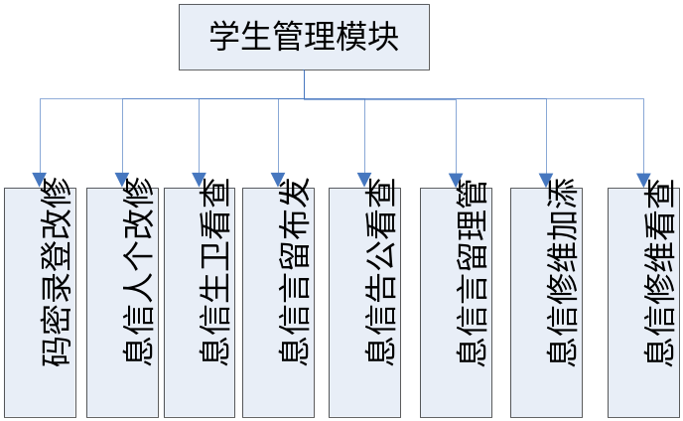
学生功能模块图

Slide 10
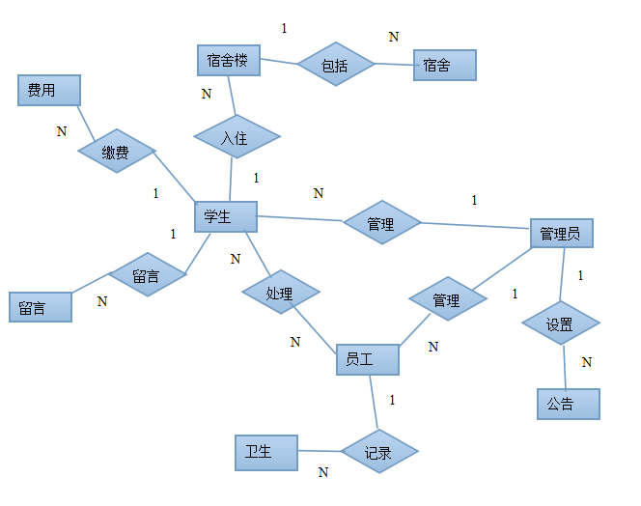
数据库设计
总体ER图

Slide 11
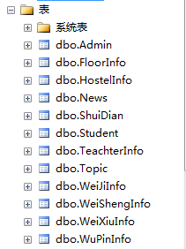
数据库设计
需要创建的表：

Slide 12
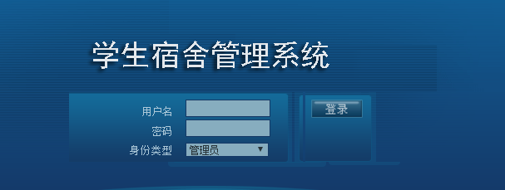
登录模块的实现
不同用户可以通过自己的账号登陆系统，当用户登录时服务器会对其进行检测，如果错误，会在页面上反映给用户，账号信息错误的提示。正确则根据用户的帐号自动判断用户的权限，从而使不同的用户进入不同的界面。如下图。
当用户在系统首页，输入用户名密码后，点击登录时，系统会得到用户输入的用户名和密码，然后去数据库表的相应表中进行查找，如果有匹配的项则会返回正确信息，如果没有匹配项则会返回错误信息。

Slide 13
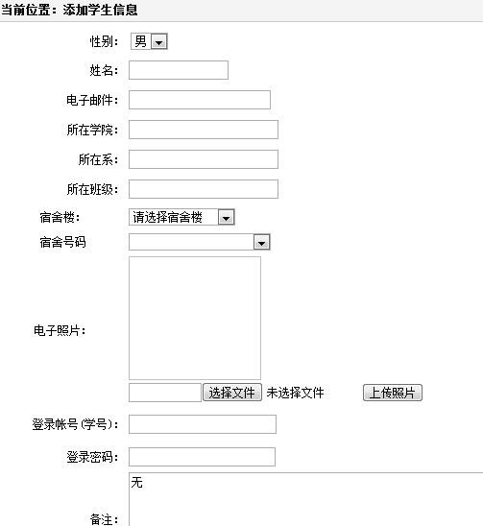
添加学生

Slide 14
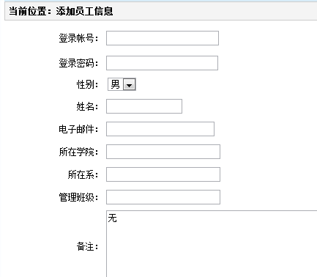
添加员工

Slide 15
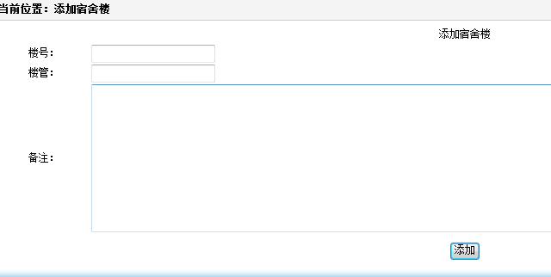
添加宿舍楼

Slide 16
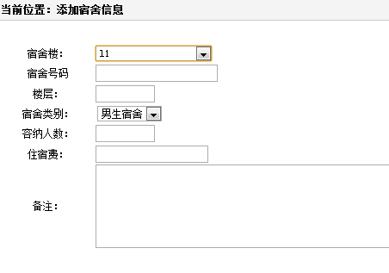
添加宿舍

Slide 17
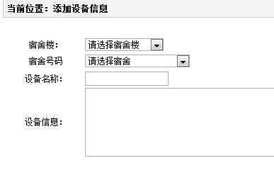
添加设备

Slide 18
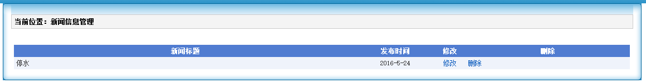
新闻信息管理

Slide 19
谢 谢 ！

